Slide 1
عن صندوق المرأة للسلام والعمل الإنساني

Slide 2
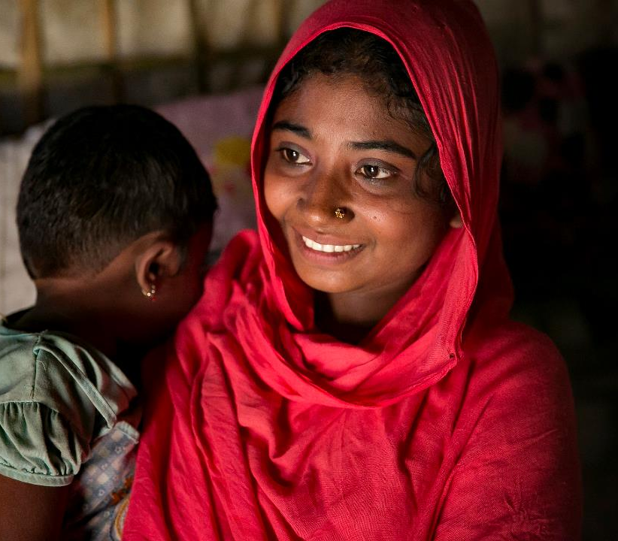
حول صندوق المرأة للسلام والعمل الإنساني
تأسس عام 2016
آلية تمويل مجمعة وشراكة بين وكالات الأمم المتحدة والدول الأعضاء والمجتمع المدني
يمول القيادات النسوية و المنظمات المحلية والشعبية في حالات النزاع وما بعد النزاع والأوضاع الإنسانيةز

Slide 3
الأرقام الرئيسية لصندوق المرأة للسلام والعمل الإنساني (منذ 2016)
عدد الدول
إجمالي التمويل
43
160 مليون دولار
المنح الموافق عليها
المنظمات المدعومة
636
1077
91% منظمات حقوق المرأة و/أو بقيادة المرأة
التمويل من الأمم المتحدة لأول مرة
المستفيدون المباشرون (تقديريًا)
4.5 مليون (74٪ نساء وفتيات)
42.6%
المستفيدون غير المباشرين
31 مليون
As of August 14, 2023

Slide 4
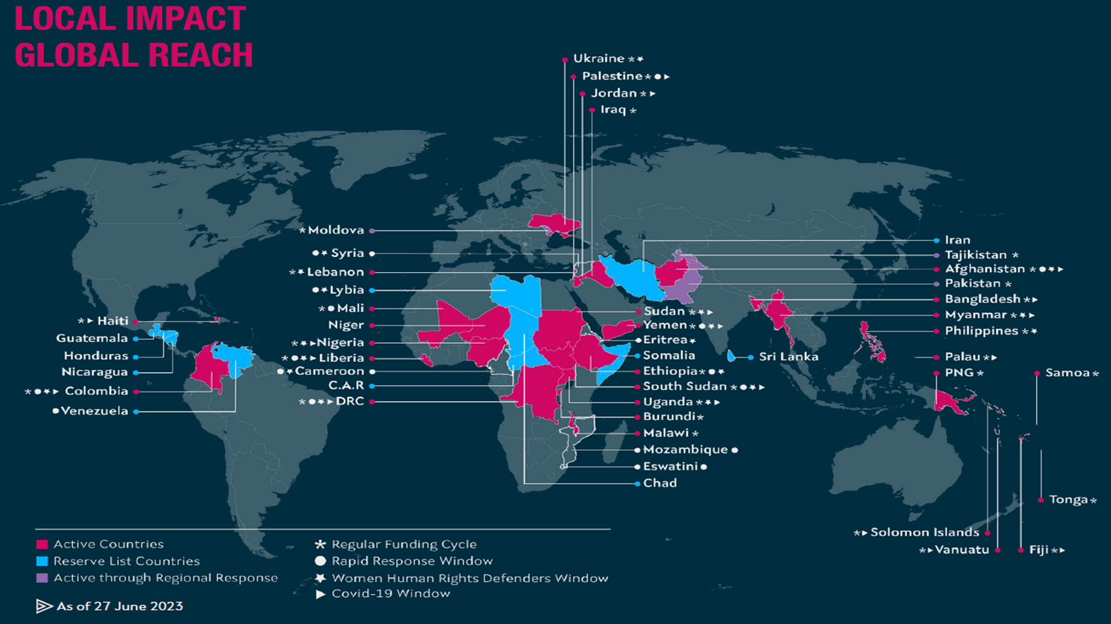
الوصول العالمي. التأثير المحلي.
دول التدخل
دول قائمة الاحتياطي
من خلال الاستجابة الإقليمية

Slide 5
صندوق المرأة للسلام والعمل الإنساني
نظرية التغيير وإطار النتائج
المساهمة في مجتمعات أكثر سلامًا ومساواة بين الجنسين
مجال التأثير 3: الاستجابة الإنسانية والتصدي للأزمات
مجال التأثير 2: منع نشوب الصراعات
مجال التأثير 1: بيئة تمكينيّة للمرأة والسلام والأمن
زيادة المشاركة الهادفة للمرأة ودمجها في اتخاذ القرارات المتعلقة بعمليات منع نشوب الصراعات والاستجابة لها.
تعزيز دور منظمات المجتمع المدني في مناصرة وضمان المساءلة عن التزامات المرأة والسلام والأمن
تعزيز مشاركة المرأة وقيادتها في التخطيط للأزمات الإنسانية والاستجابة لها
مجال التأثير 6: بناء السلام والانتعاش
مجال التأثير 5: حماية النساء والفتيات
مجال التأثير 4: حل النزاعات
تحسين الانتعاش الاجتماعي والاقتصادي والمشاركة السياسية للنساء والفتيات في سياقات بناء السلام.
تعزيز السلامة والأمن والصحة النفسية للنساء والفتيات وحقوقهن الإنسانية.
زيادة تمثيل المرأة وقيادتها في عمليات السلام الرسمية وغير الرسمية و / أو تنفيذ اتفاقيات السلام
يساهم صندوق المرأة للسلام والعمل الإنساني بشكل هام في زيادة مشاركة منظمات المجتمع المدني المحلية في عمليات السلام والأمن النسائية والعمليات الإنسانية

Slide 6
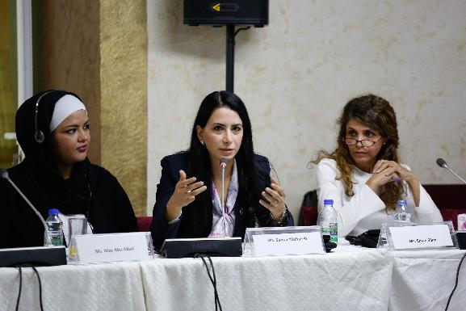
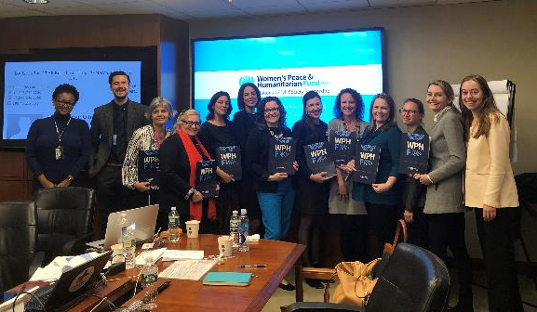
الهيكل الإداري لصندوق المرأة للسلام والعمل الإنساني
مجلس التمويل العالمي مع:
4 دول أعضاء مانحة (حاليًا النرويج وألمانيا وإيطاليا والواليات المتحدة الأميركية)
4 كيانات تابعة للأمم المتحدة (حاليًا هيئة الأمم المتحدة للمرأة ، ومفوضية الأمم المتحدة لشؤون اللاجئين ، وصندوق الأمم المتحدة الإنمائي ، ومكتب دعم بناء السلام)
4 منظمات المجتمع المدني (حاليًا منظمة أكشن إيد ، ومفوضية اللاجئات النسائية ، وكفينا تيل كفينا ، والشبكة الإنسانية النسوية)
اللجان التوجيهية الوطنية
الكيان الإداري لمنظمات المجتمع المدني (المكاتب القطرية للأمم المتحدة)
الأمانة العامة العالمية لصندوق المرأة للسلام والعمل الإنساني

Slide 7
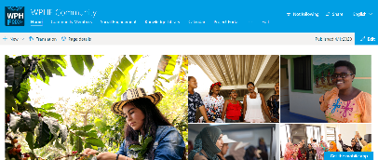
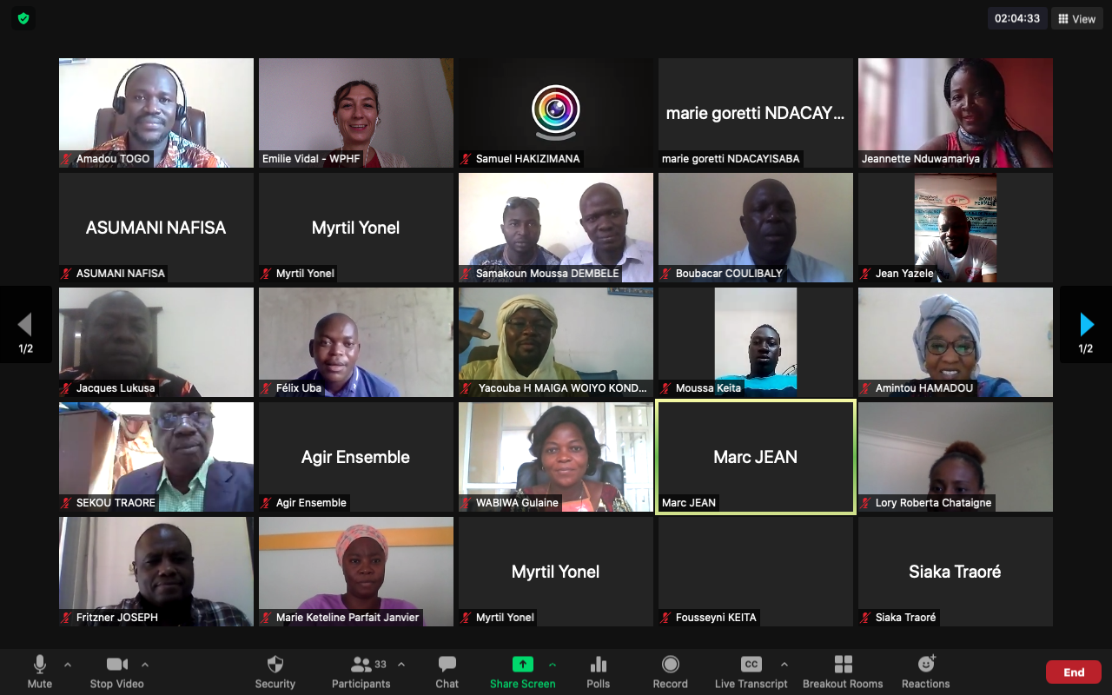
مركز التعلم العالمي التابع لصندوق المرأة للسلام والعمل الإنساني
بناء المجتمع والقدرات وتبادل المعرفة مع شركائنا
أطلق في أبريل 2020 كمركز المعرفة العالمي لتمكين القيادات على مستوى القاعدة العاملات في الخطوط الأمامية للصراع والأزمات.
الأهداف: تمكين شركاء WPHF من التواصل وتعزيز شبكاتهم وتبادل أفضل الممارسات وتطوير مهاراتهم وقدراتهم.
المبادرات الرئيسية: برنامج بناء القدرات (سلسلة ندوات عبر الإنترنت)، ومبادرات التعلم والتوجيه من الأقران، والاجتماعات العالمية السنوية.
القنوات: المستودع الرقمي للموارد، وقائمة البريد الإلكتروني، ومجموعة Facebook الآمنة.

Slide 8
WPHF في السودان
مجال التأثير 4: حل النزاعات
مجال التأثير 1: بيئة تمكينيّة للمرأة والسلام والأمن
زيادة تمثيل المرأة وقيادتها في عمليات السلام الرسمية وغير الرسمية و / أو تنفيذ اتفاقيات السلام
تعزيز دور منظمات المجتمع المدني في مناصرة وضمان المساءلة عن التزامات المرأة والسلام والأمن
من 2020
دعم 15 مشروعًا مع 28 منظمة من منظمات المجتمع المدني (88% حقوق/ قيادة المرأة و6% تركز/قيادة الشباب). منها:
18% تستهدف المراهقين والشباب
100% يتم تنفيذها على المستويين المحلي ودون الوطني
نصف منظمات المجتمع المدني يتم تمويلهم لأول مرة من الأمم المتحدة
دعمت WPHF أيضًا مشروعين نفذتهما منظمتان تقودهما نساء ومنظمتان لحقوق المرأة في السودان في عام 2020 في إطار نافذة الاستجابة لحالات الطوارئ لكوفيد-19

Slide 9
دعوة إلى تقديم مقترحات في السودان
متوفرة باللغتين:
العربية: https://wphfund.org/ar/call-for-proposals-in-sudan/
الإنجليزية: https://wphfund.org/call-for-proposals-in-sudan-2/
التقديم قبل: 28 نوفمبر 2023 الساعة 23.59 (بتوقيت وسط أوروبا) على WPHFapplications@unwomen.org
التمويل المؤسسي من 2,500 دولار أمريكي إلى 30,000 دولار أمريكي
لتعزيز القدرة المؤسسية للمنظمات المجتمع المدني المحلية التي تعمل على تنفيذ أجندة المرأة والسلام لضمان قدرتها على الحفاظ على نفسها وتحسين تأثيرها
التمويل البرامجي من 30,000 دولار أمريكي إلى 200,000 دولار أمريكي
مجال التأثير 6: بناء السلام والانتعاش
مجال التأثير 4: حل النزاعات
مجال التأثير 1: بيئة تمكينيّة للمرأة والسلام والأمن
تحسين الانتعاش الاجتماعي والاقتصادي والمشاركة السياسية للنساء والفتيات في سياقات بناء السلام.
زيادة تمثيل المرأة وقيادتها في عمليات السلام الرسمية وغير الرسمية و / أو تنفيذ اتفاقيات السلام
تعزيز دور منظمات المجتمع المدني في مناصرة وضمان المساءلة عن التزامات المرأة والسلام والأمن
ملاحظة: يمكن للمنظمات التقدم بطلب للحصول على كلا النوعين من التمويل من خلال تقديم طلبات منفصلة

Slide 10
معلومات أساسية
أرسل أسئلتك إلى: mary.mbeo@unwomen.org Fatma.Mohamed@unwomen.org
يجب إرسال طلب التمويل كاملاً عبر البريد الإلكتروني إلى: WPHFapplications@unwomen.org
للمزيد من المعلومات عن WPHF:
الموقع الإلكتروني: https://wphfund.org
التقرير السنوي WPHF 2022: https://wphfund.org/annual-report-2022/
تعرف على المزيد حول نافذة الاستجابة السريعة لمشاركة النساء في عمليات السلام الرسمية وتنفيذ اتفاقيات السلام: https://wphfund.org/rrw/
تعرف على المزيد حول نافذة صندوق المرأة للسلام والعمل الإنساني للنساء المدافعات عن حقوق الإنسان: https://wphfund.org/whrds/
@wphfund: Twitter / Facebook / Instagram

Slide 11
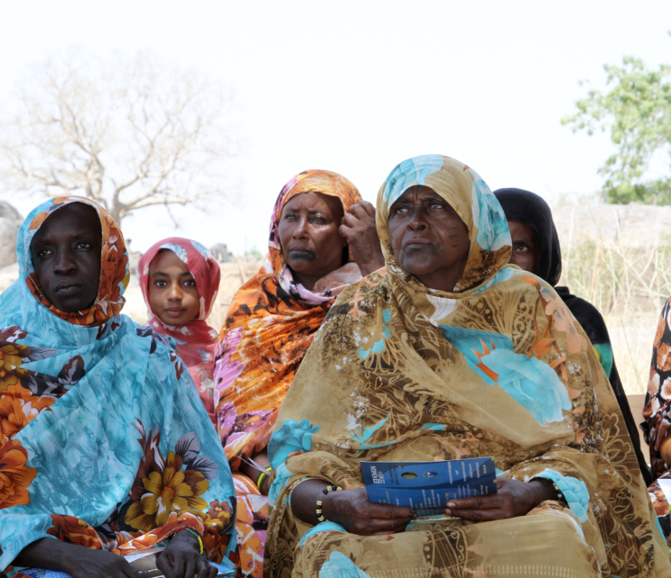
الأسئلة المتكررة

Slide 12
الأسئلة المتكررة
ما الذي يجب تضمينه في حزمة التطبيق؟
المقترح (مرفقاً بهذه الوثيقة، لا يزيد عن 10 صفحات بالإضافة إلى الملحقين "أ" و "ب")
إطار النتائج (نموذج المقترح، الملحق "أ")
ميزانية المشروع (نموذج المقترح الملحق "ب")
دليل عن التسجيل القانوني الصحيح للمؤسسة الرائدة أو قانونها الأساسي (إذا كنت بصدد عملية تجديد، فيرجى المد بدليل عن ذلك)
هل يشترط أن يكون الكيان/المنظمة مسجلاً/مسجلة حتى يتقدم بالطلب؟
نعم، لمقدم الطلب الرئيسي. يجب أن يكون للمنظمة مقدمة الطلب شخصية اعتبارية لدى السلطة الوطنية المختصة لتنفيذ المشروع، ويجب أن تقدم إثبات تسجيل قانوني مع الطلب المقدم. ويرجى ملاحظة أن مواد التأسيس ليست دليلاً على الوضع القانوني.
في السودان، إذا كانت المنظمة تتقدم بطلب على مستوى المقر الرئيسي (الخرطوم)، فيجب أن يكون مقرها الرئيسي مسجلاً على المستوى الوطني، وبالتالي يمكنها تنفيذ مشروعها على المستوى الوطني في جميع الولايات الثلاث عشرة.
إذا كانت المنظمة مسجلة فقط على مستوى الولاية، فلا يمكن تنفيذ المشروع إلا على مستوى الولاية (مثلاً المكتب فرعي).
ما الذي يجب أن يكون التركيز الجغرافي للمشروع والمستفيدين منه؟
سيمول صندوق المرأة للسلام والعمل الإنساني المشاريع المؤهلة في السودان مع التركيز الجغرافي في 4 ولايات هي القضارف والجزيرة وسنار والنيل الأبيض. لن تقبل المشاريع التي تغطي بلداناً عدة، أو المشاريع خارج التركيز الجغرافي.

Slide 13
الأسئلة المتكررة
ما هي معايير الأهلية؟
يجب على المنظمة مقدمة الطلب الرئيسية:
أن يكون لديها سجل مثبت بالعمل مع النساء أو الفتيات بتنوعهن.
أن يكون لديها شخصية اعتبارية لدى السلطة الوطنية المختصة في البلد المؤهل لتنفيذ المشروع، ويجب أن تقدم إثبات تسجيل قانوني مع الطلب المقدم.
المنظمات غير المؤهلة هي: الوكالات أو المؤسسات الحكومية، وكالات الأمم المتحدة أو فرق الأمم المتحدة القطرية، الأفراد بصفتهم الشخصية ، كيانات القطاع الخاص ، الجامعات والمؤسسات التعليمية والبحثية ومراكز الأبحاث.
يرجى ملاحظة أنه سيتم تقييم الأهلية بناءً على شهادة التسجيل المقدمة مع الطلب.
ما الذي يجب أن يركز عليه المشروع؟
للتمويل البرامجى: (30,000 إلى 200,000 دولار أمريكي) سيمول المشاريع التي تهدف إلى :
مجال التأثیر 1 : تعزیز دور منظمات المجتمع المدني في الدعوة إلى وضمان المساءلة عن التزامات المرأة والسلام والأمن
مجال التأثیر 4 : زيادة تمثیل المرأة وقیادتھا في عملیات السلام الرسمیة وغیر الرسمیة و / أو في تنفیذ اتفاقیات السلام
مجال التأثیر 6 : تحسین الانتعاش الاجتماعي والاقتصادي والمشاركة السیاسیة للنساء والفتیات في سیاقات بناء السلام.
يرجى التطلع على ورقة إرشاد المؤشرات WPHF للحصول على إرشادات حول إطار عمل النتائج والمؤشرات المطلوبة في نموذج الاقتراح المرفق لكل من مجالات التأثير الثلاث.
للتمويل المؤسسي: (2,500 إلى 30,000 دولار أمريكي) يجب أن تركز المشاريع على تعزيز القدرة المؤسسية للمنظمة العاملة في القضايا المتعلقة بأجندة المرآة والسلام والأمن (ورقة إرشاد المؤشرات للتمويل المؤسسي باللغتين الإنجليزية والعربية)

Slide 14
الأسئلة المتكررة
كيف يحدد WPHF منظمات حقوق المرأة، والمنظمات النسوية، التي تقودها النساء، والتي تركز على الشباب، والمنظمات التي تقودها الشابات؟
منظمة حقوق المرأة أو نسوية: على البيان الرسمي لرسالة أو رؤية المنظمة أن يعكس التزامها بمعالجة أشكال التمييز المتعددة/المتقاطعة، وتعزيز المساواة بين الجنسين وحقوق النساء. وعلى أهداف المنظمة أن تشمل معالجة الحوافز/النظم/الهياكل الأساسية التي تديم العنف القائم على نوع الجنس، ولا سيما النظام الذكوري وديناميات السلطة القائمة على التمييز بين الجنسين، والعمل على تحويلها.
منظمة تقودها نساء: يجب أن ترأسها امرأة بوصفها مديرة/رئيسة للمنظمة.
منظمة حقوق الشباب: لكي تعتبر المنظمة معنية "بحقوق الشباب"، يجب أن تعكس مهمتها/ رؤيتها الرسمية التزامها بدعم المشاركة الاجتماعية والاقتصادية والسياسية للشابات والشبان وبمعالجة الأشكال المتعددة / المتداخلة للتمييز وتعزيز حقوق الشابات والشبان. سيوفر WPHF اهتمامًا خاصًا للمنظمات التي تركز على الشباب والتي تدعم الشابات، وتعزز المساواة بين الجنسين وبناء السلام.
منظمة تقودها شابات: يجب أن ترأسها شابة يتراوح عمرها بين 18 و29 عامًا وتعمل كمديرة / رئيسة المنظمة.
هل يمكننا التقديم على كل من تيارين التمويل البرامجي والمؤسسي؟
نعم، يمكن للمنظمة (مقدم الطلب الرئيسي أو الشركاء في التنفيذ) التقدم بطلب واحد للتمويل المؤسسي و/أو طلب واحد للتمويل البرامجي. ستحتاج المنظمات التي ستتقدم بطلب لكلا التيارين إلى تقديم حزمتين من الطلبات (في رسالتين مختلفتين من البريد الإلكتروني( بناءً على متطلبات ونماذج كل تيار.

Slide 15
الأسئلة المتكررة
إذا كنا ننفذ مشروعًا حاليًا ممولًا من WPHF، فهل لا يزال بإمكاننا التقديم على هذا المشروع؟
يمكن للمنظمة أن تتلقى منحة واحدة فقط في نفس الوقت من WPHF. إذا كان لديك حاليًا منحة من WPHF وترغب في التقديم مرة أخرى، فلا يمكن أن يبدأ مشروعك الجديد قبل انتهاء المشروع السابق.
ما هي المدة القصوى للمشروع؟
يمكن للمنظمات التقدم بطلب للحصول على تمويل لمدة تصل إلى عامين.
هل يمكننا التقديم على كلا مساري التمويل؟
يمكن للمنظمة (مقدم الطلب الرئيسي أو الشركاء في التنفيذ) التقدم بطلب واحد للتمويل المؤسسي و/أو طلب واحد للتمويل البرامجي. ستحتاج المنظمات التي ستتقدم بطلب لكال التيارين إلى تقديم حزمتين من الطلبات بناًء على متطلبات ونماذج كل تيار.
هل يمكن للمنظمات غير الحكومية الدولية تقديم طلبات بالشراكة مع منظمات المجتمع المدني و / أو منظمات المجتمع المحلي كمقدم طلب رئيسي أو مشارك في الطلب؟
المنظمات غير الحكومية الدولية ليست مؤهلة للتقدم كمتقدمين رئيسيين ويمكن أن تكون فقط شركاء في التنفيذ أو في تحالف، إذا كان مقدم الطلب الرئيسي يفي بمعايير الأهلية.

Slide 16
الأسئلة المتكررة
هل يمكن لمنظمات المجتمع المدني أيضًا أن تتقدم بنفسها، دون ائتلاف؟
يمكن لمنظمات المجتمع المدني التقدم دون ائتلافات. ومع ذلك، يتم تشجيع الشراكات مع منظمات المجتمع المدني المحلية. تدير هيئة الأمم المتحدة للمرأة فقط مقدم الطلب/المنظمة الرئيسية، ومن المتوقع أن ينضم مقدم الطلب/المنظمة الرئيسية إلى الائتلاف.
في الائتلاف، سيتلقى مقدم الطلب الرئيسي فقط الأموال ، لذلك تقع على عاتق منظمة المجتمع المدني الرئيسية مسؤولية الاتفاق مع الشريك (الشركاء) في التنفيذ على طريقة ومبالغ التحويلات إلى الشركاء في التنفيذ. يجب أن ينعكس هذا في الميزانية. مقدم الطلب الرئيسي مسؤول أمام الـWPHF / هيئة الأمم المتحدة للمرأة فيما يتعلق بإدارة الأموال.
هل يمكننا التقديم على أكثر من منطقة تأثير؟
كلا، فالمقترح في إطار التمويل البرنامجي يمكن أن يركز فقط على مجال تأثير واحد. في إطار هذه الدعوة لتقديم المقترحات، يمكن أن تختار منطقة التأثير 1 أو 4 أو 6. لمزيد من التفاصيل، نشجعك بشدة على قراءة أوراق النصائح للمؤشرات.
هل هناك أي قيود محددة لفئات الميزانية في الملحق "ب"؟
لا توجد قيود محددة في الميزانية لكل فئة من فئات الميزانية، باستثناء تكاليف الدعم غير المباشر التي يجب ألا تتجاوز 7٪ من المجموع الأوّلي، مع الأخذ في الاعتبار أيضًا الحد الأقصى البالغ 200000 دولار أمريكي للتمويل البرامجي و 30000 دولار أمريكي للتمويل المؤسسي .

Slide 17
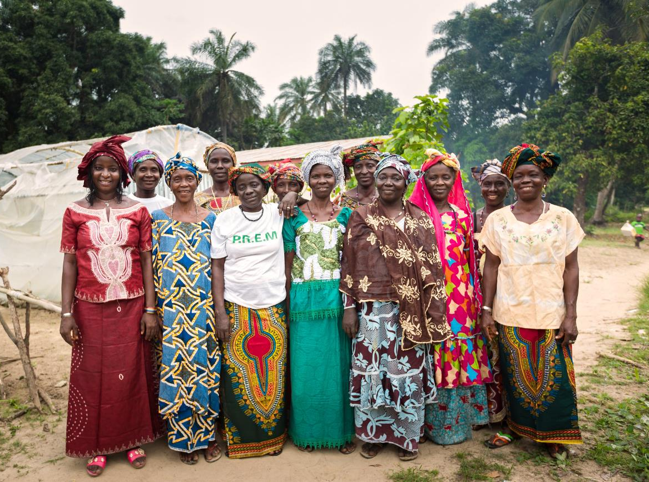
شكراً

